Slide 1
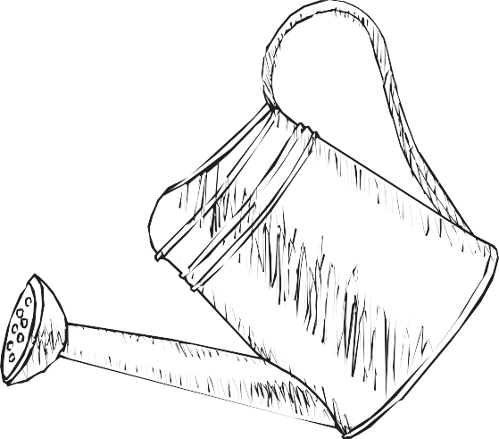


Автоматизована міні-теплиця для вирощування мікрозелені
Київське обласне територіальне відділення МАН України, м. Бровари
Автор:
Чернега Михайло Сергійович, 10 клас
Броварський ліцей №7 Броварської міської ради Броварського району Київської області
Науковий керівник:
Котелевець Наталія Валентинівна, учитель інформатики, керівник гуртка

Slide 2


Мета проєкту:
Створення автоматизованої міні-теплиці для вирощування мікрозелені з урахуванням оптимальних параметрів мікроклімату, що сприяють інтенсивному росту рослин у домашніх умовах

Slide 3
Завдання проєкту:
1) дослідити та проаналізувати принцип роботи теплиці, враховуючи умови вирощування зелені (освітлення, вологість, температура полив)
2) сконструювати та запрограмувати міні-теплицю для вирощування зелені
3) дослідити роботу створеної теплиці та проаналізувати ефективність вирощування мікрозелені з використання автоматизованої системи

Slide 4
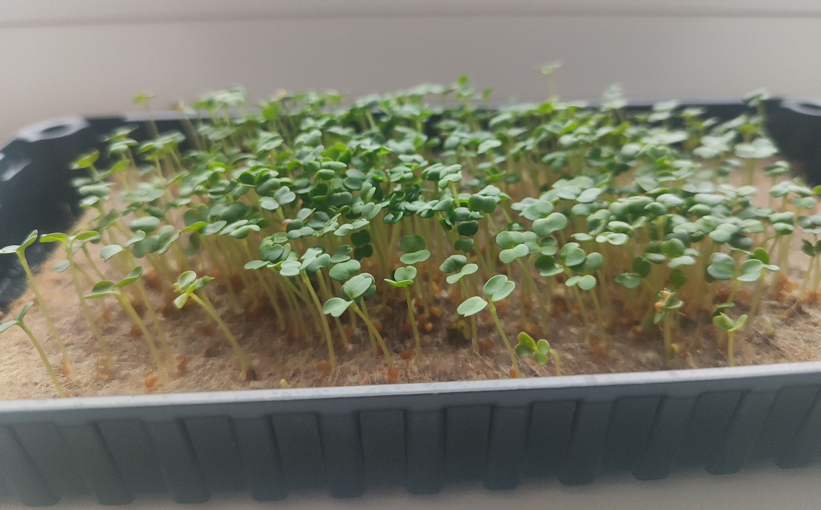
Вирощування мікрозелені в домашніх умовах - це чудова можливість насолоджуватися свіжою та корисною їжею, а також отримувати задоволення від самого процесу вирощування

Slide 5
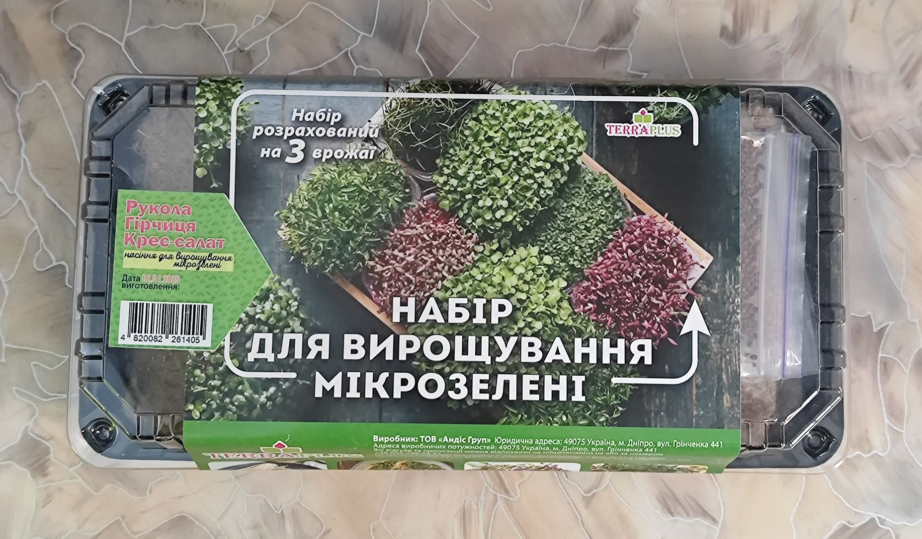
Мікрозелень вдома
Головною перевагою цього виду рослин є те, що його легко виростити в домашніх умовах
Для цього необхідне світло, тепло і вологість

Slide 6
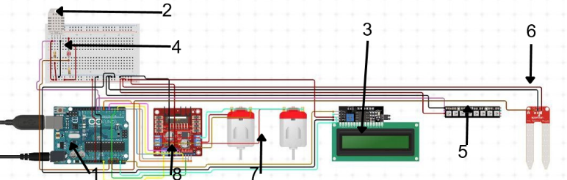
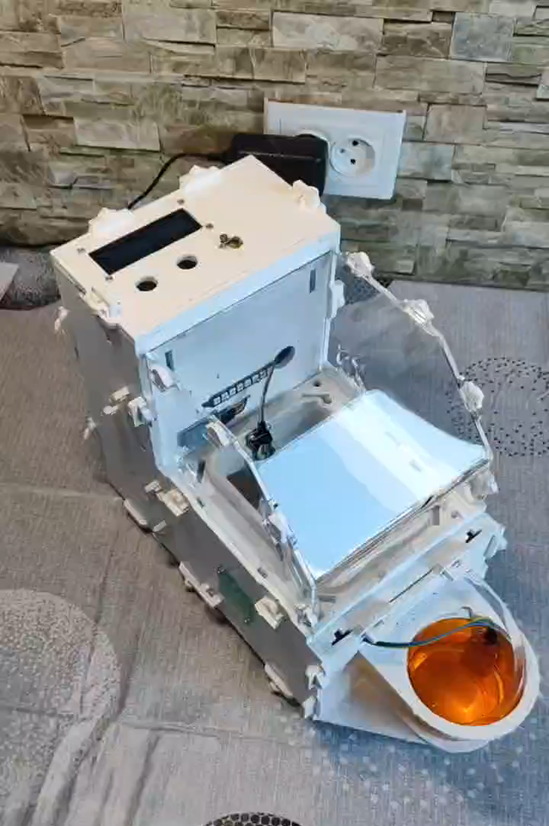
Збірка та запуск теплиці
Arduino UNO
DHT11 (датчик температури та вологості)
LCD дисплей 16x2 з I2C адаптером
Фотоелемент (фоторезистор)
NeoPixel Stick - 8x5050 RGB LED
Датчик вологостe ґрунту
Водяний насос
Реле для керування насосом

Slide 7
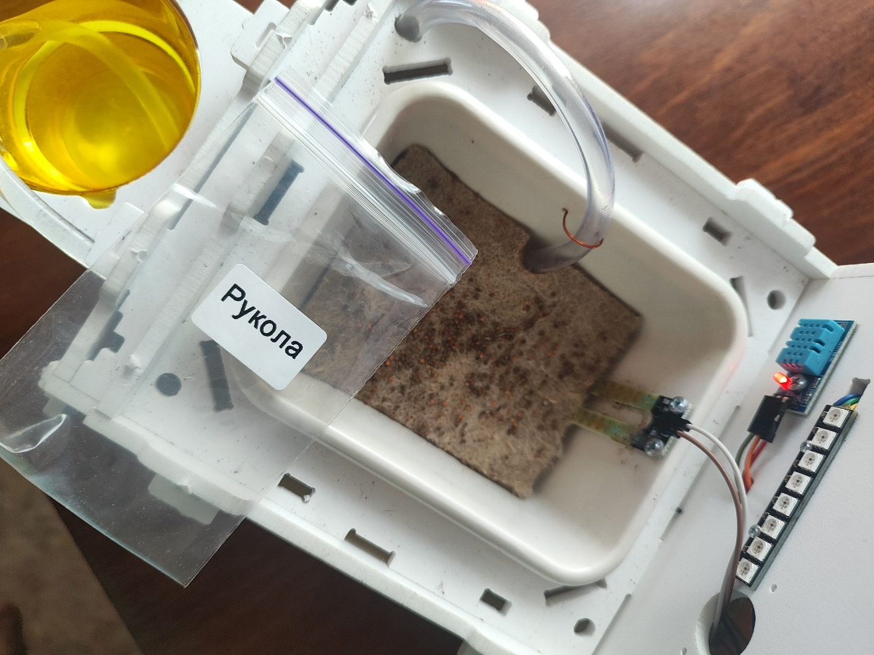
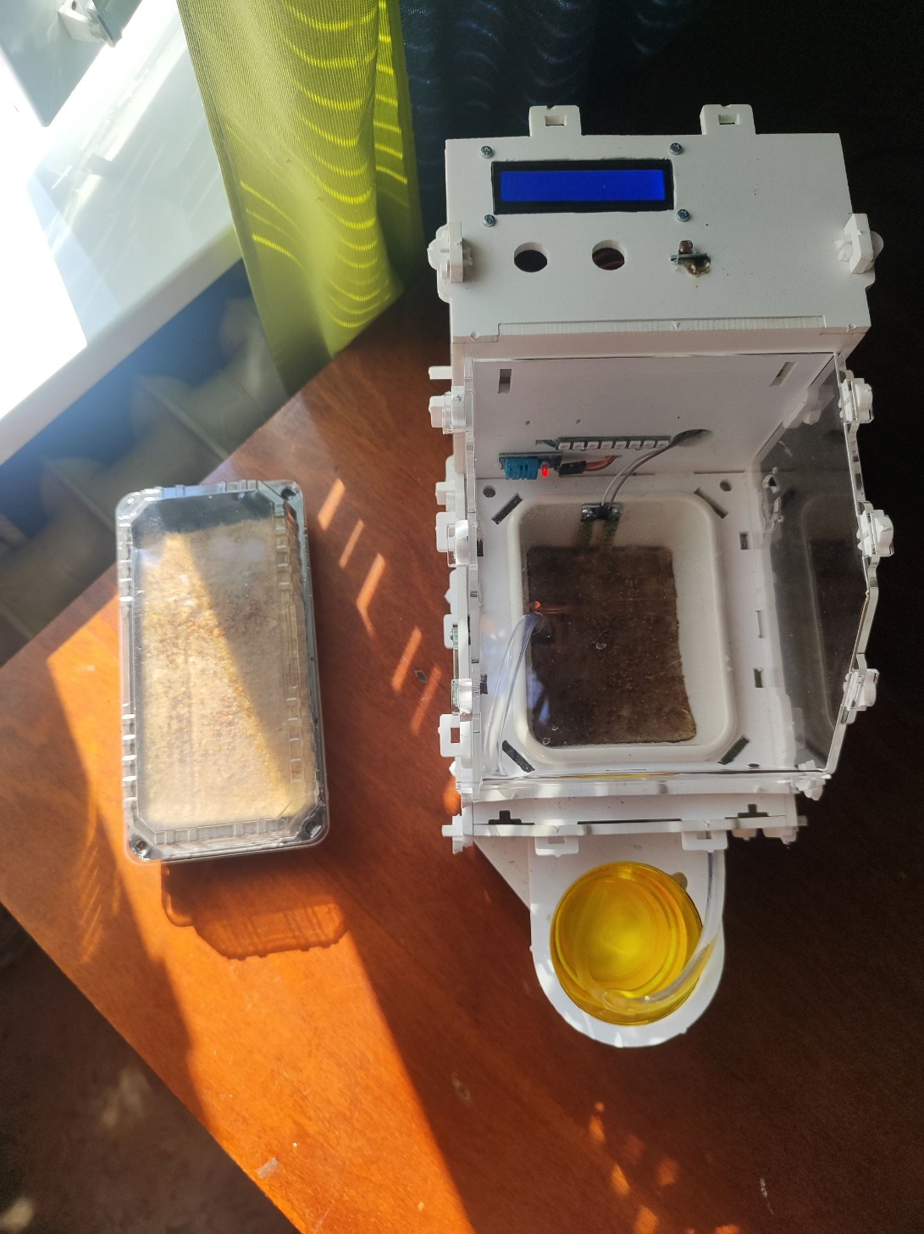
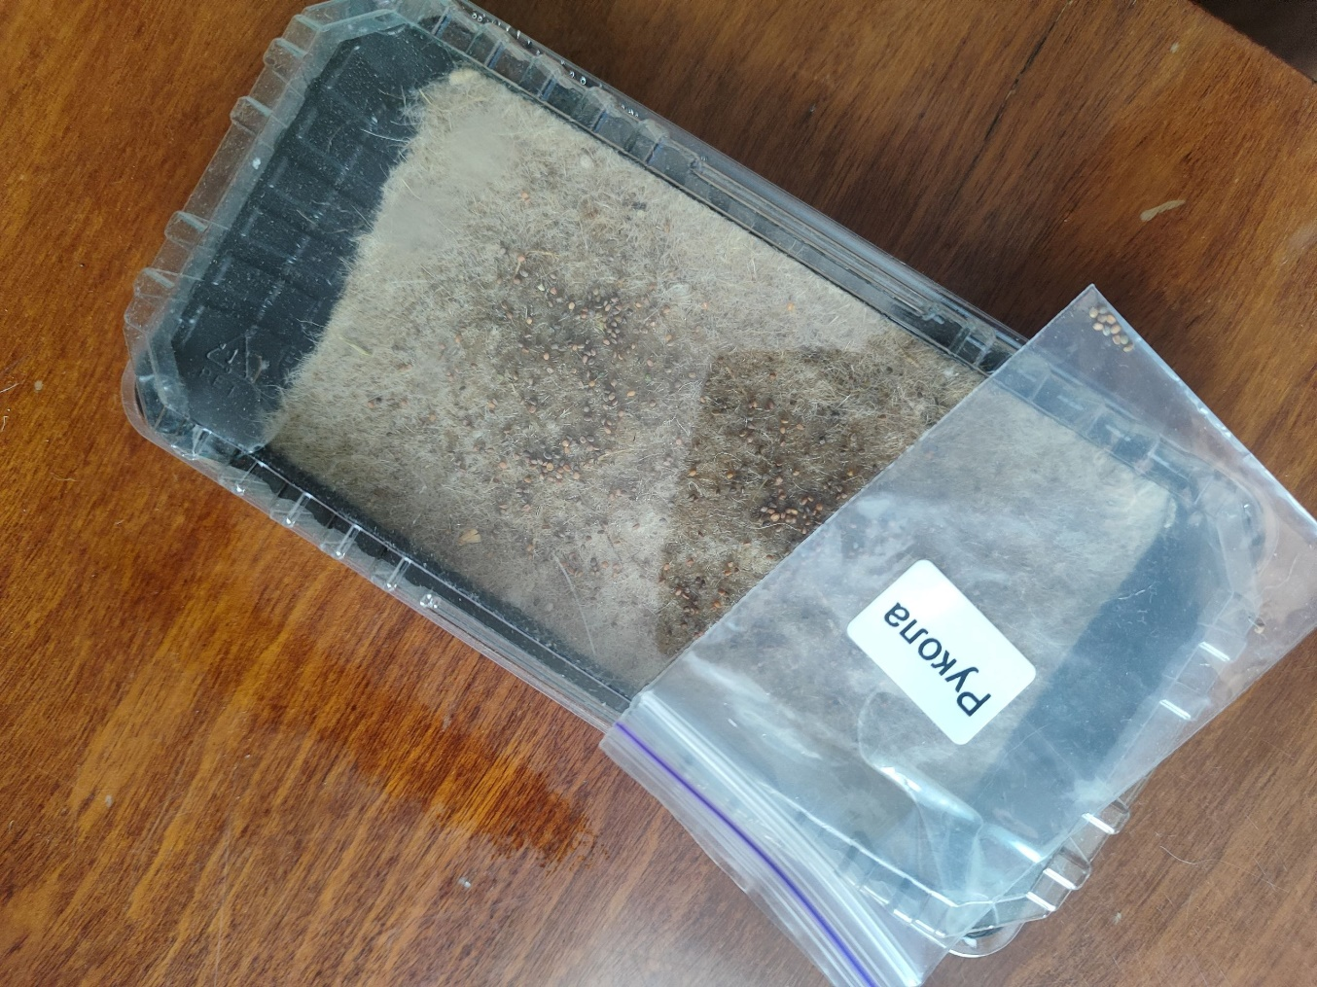
Вирощування мікрозелені

Slide 8
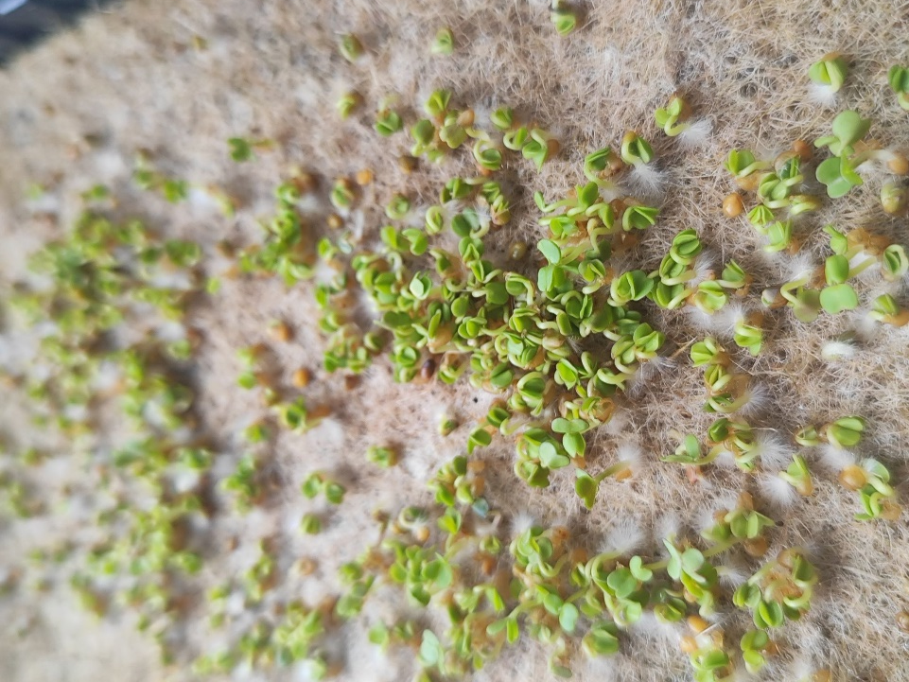
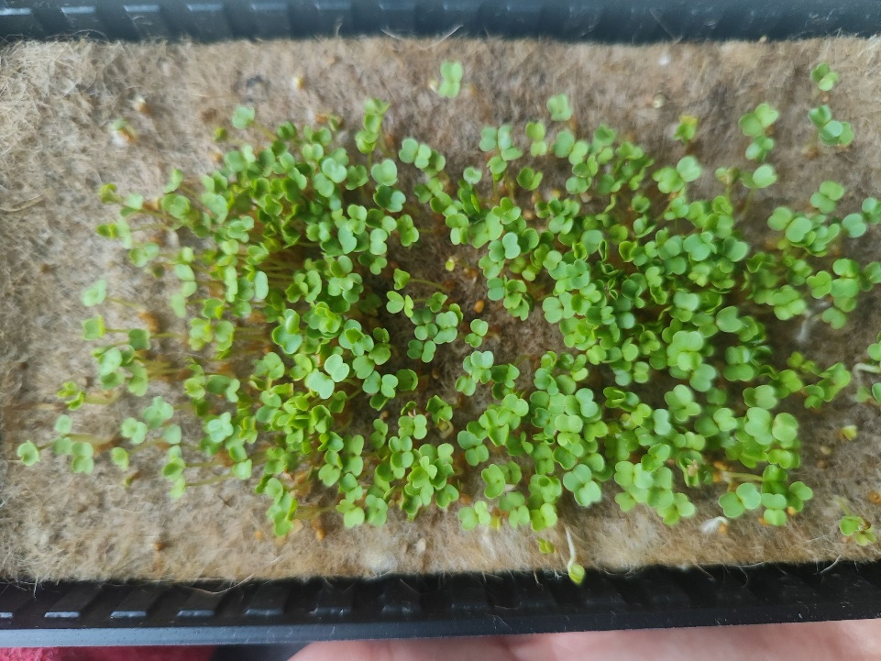
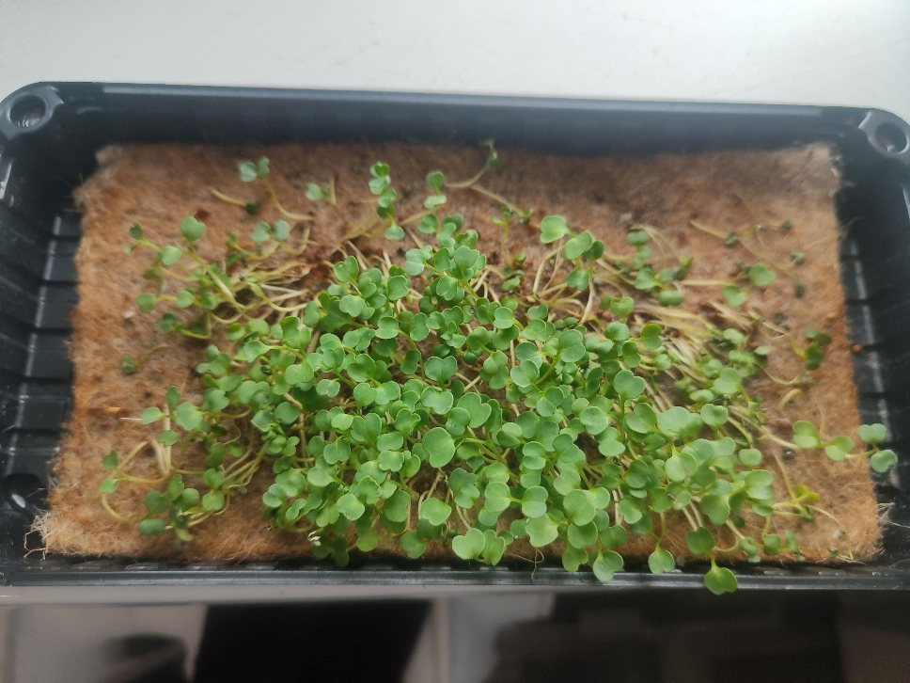
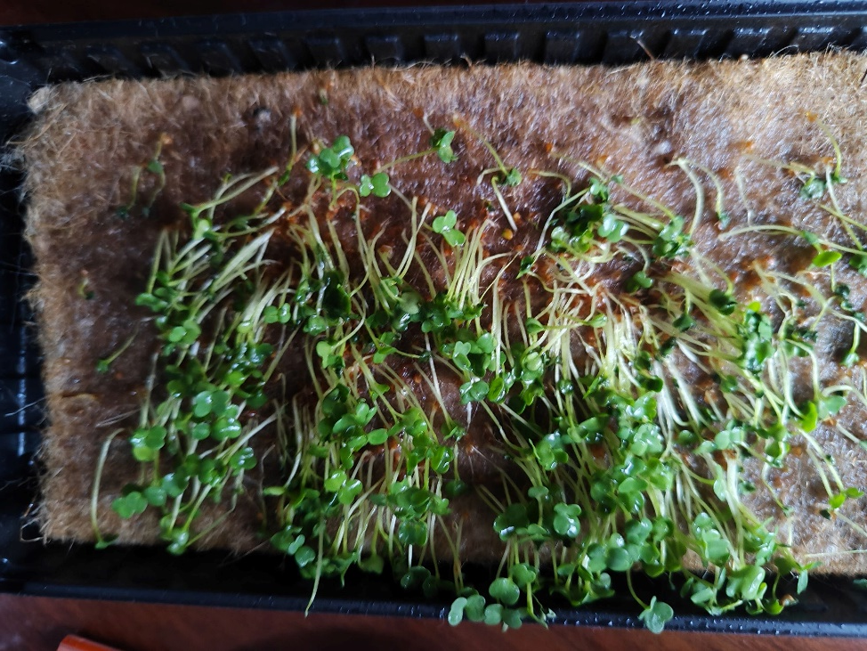
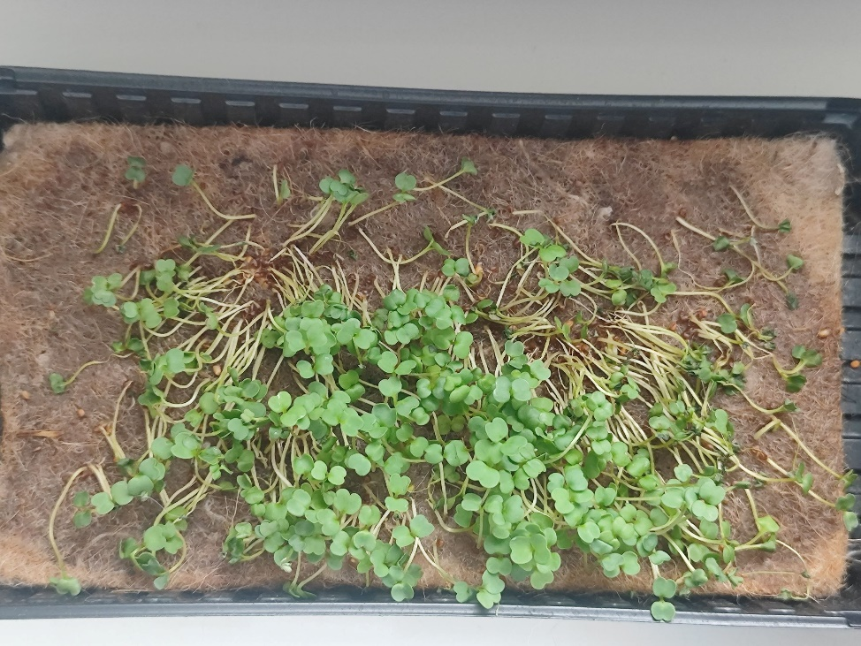
Вирощування мікрозелені
Контейнер

Slide 9
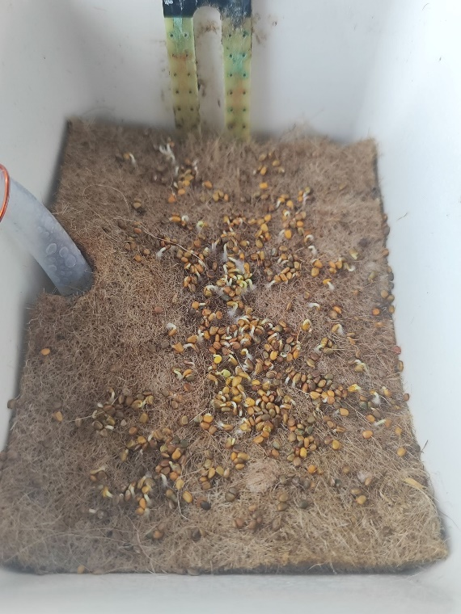
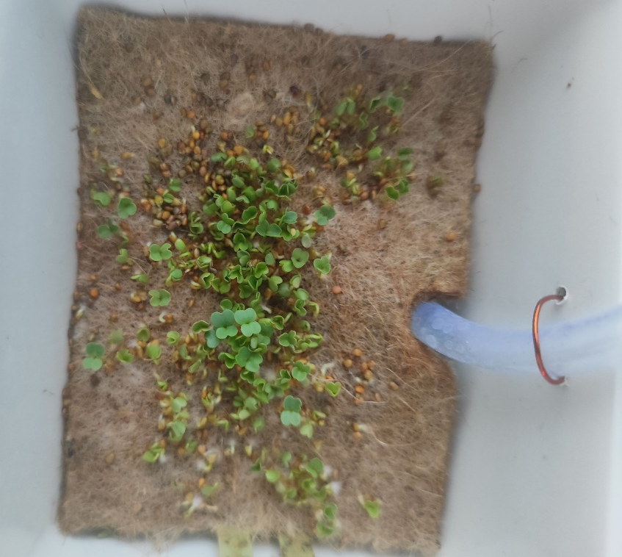
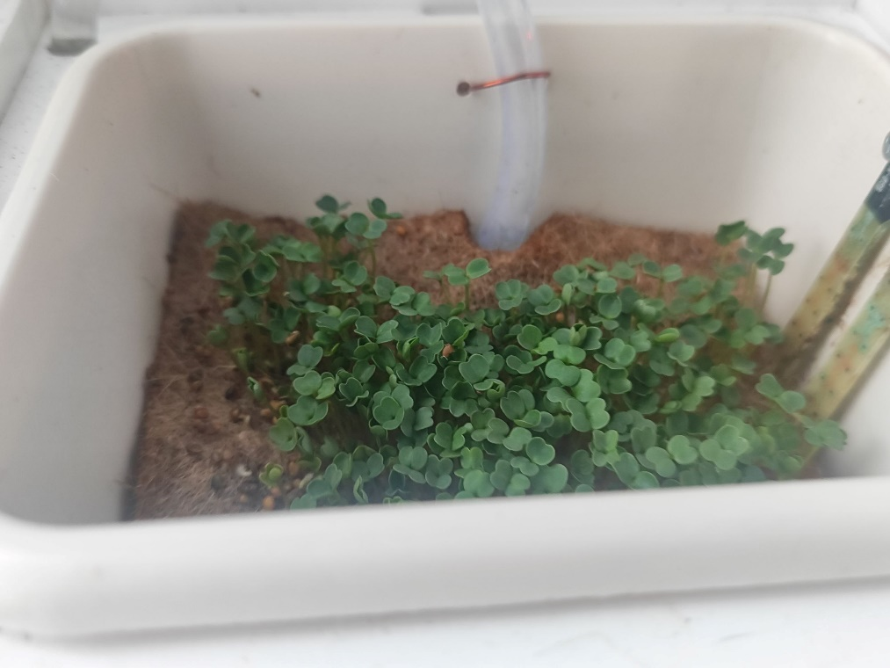
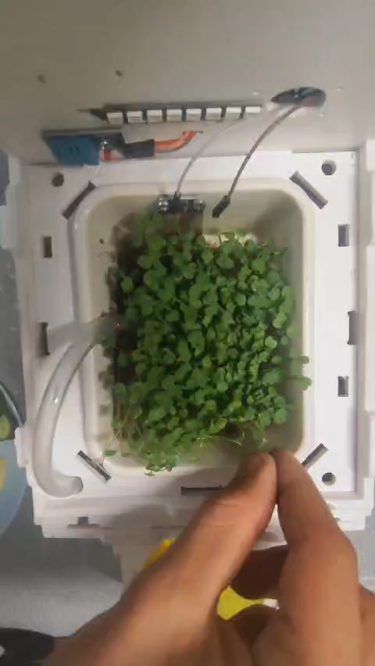
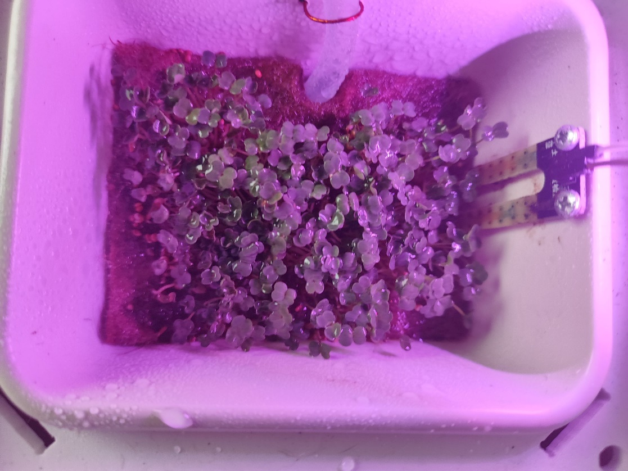
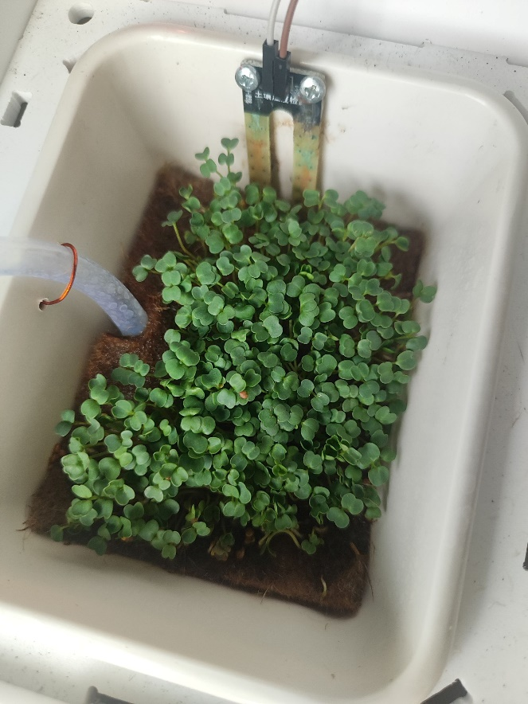
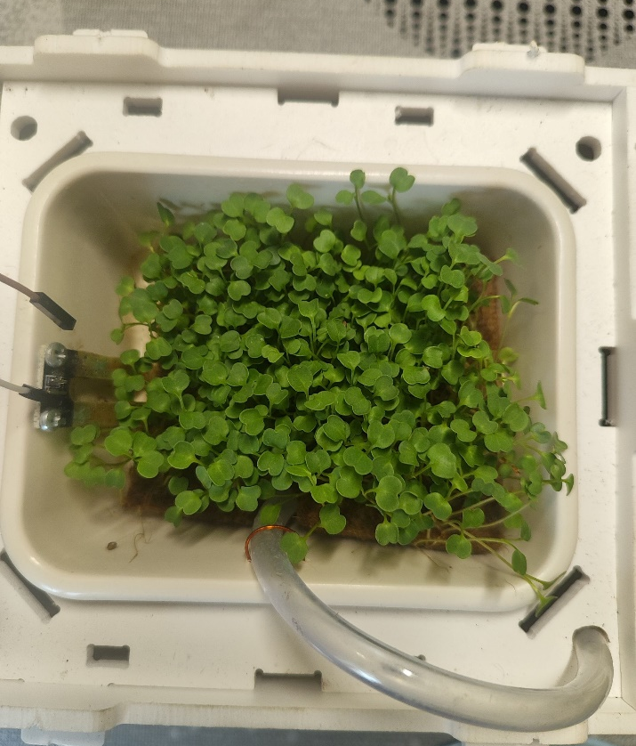
Вирощування мікрозелені
Теплиця

Slide 10
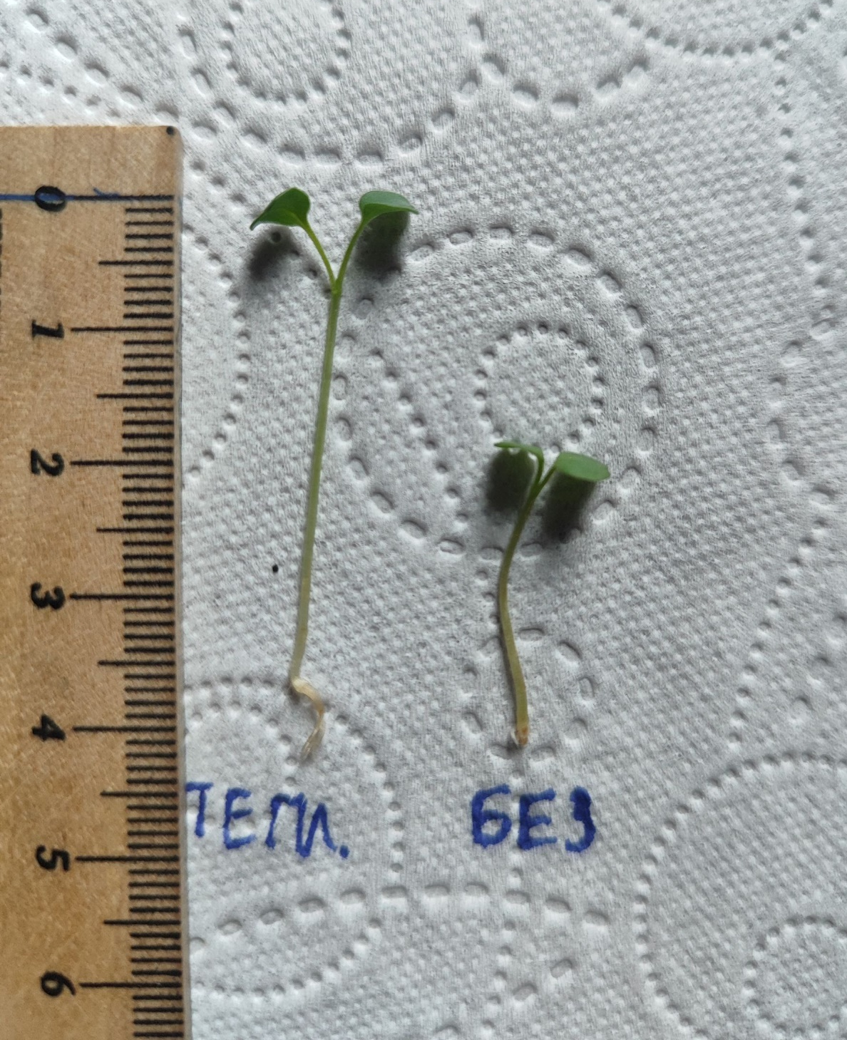
Порівняння вирощених паростків
День | Теплиця (довжина паростка, см) | Горщик (довжина паростка, см)
1 | - | -
2 | Пустило коріння | -
3 | 0,5 | Пустило коріння
4 | 1,1 | 0,3
5 | 1,5 | 0,8
6 | 2,4 | 1,5
7 | 3,0 | 2,5
8 | 4,2 | 3,1
9 | 5,0 | 3,5

Slide 11
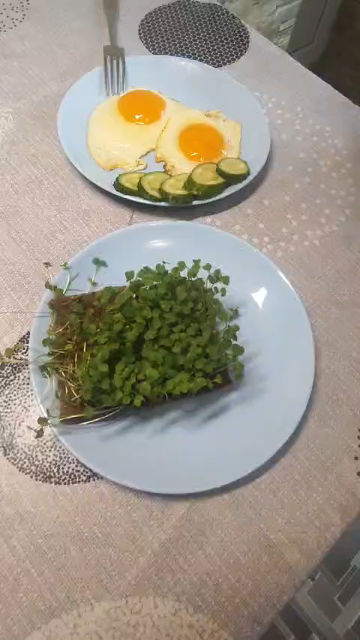
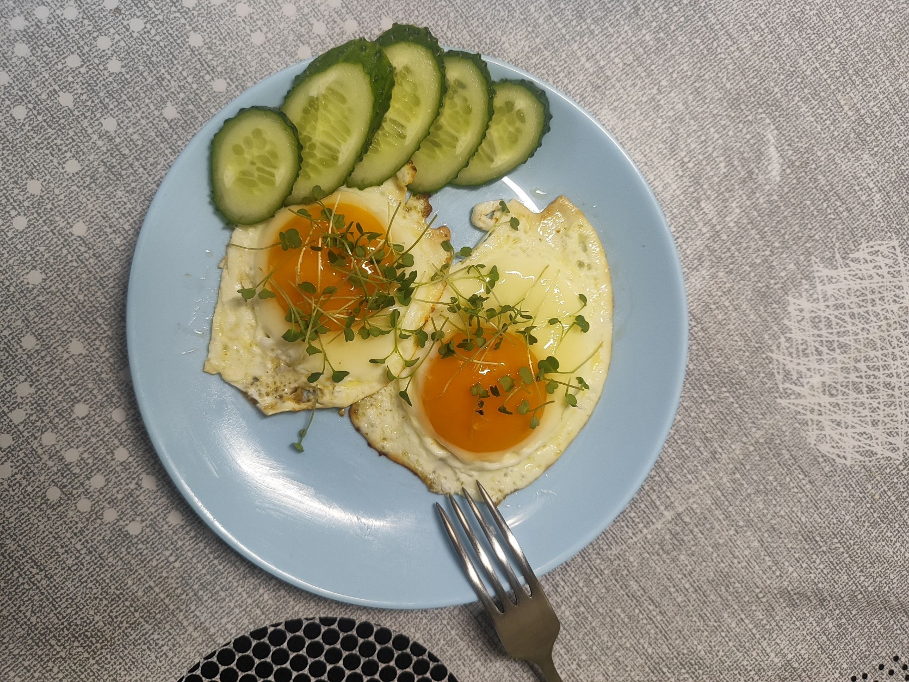
Застосування мікрозелені в приготуванні страв

Slide 12
Висновки
У ході виконання дослідження було розроблено автоматизовану міні-теплицю, яка здатна підтримувати оптимальні умови для вирощування мікрозелені.
Проведений аналіз літературних джерел і технічних рішень дозволив виділити ключові параметри, що впливають на ріст мікрозелені – освітленість, вологість, температура та полив.
Запропонована система передбачає використання сенсорів, пристроїв керування та мікроконтролера, які забезпечують автономність процесу вирощування.
Такий підхід дає змогу зменшити витрати ресурсів, підвищити врожайність та зробити процес більш екологічно сталим, що дає можливість вирощувати екологічно чисті продукти для приготування різноманітних страв.

Slide 13
Список використаних джерел
Як виростити мікрозелень вдома? Інструкція з вирощування– URL: https://zelenaferma.com.ua/uk/instrukciya-z-viroschuvannya-mikrozeleni/
Чим корисна мікрозелень і як її виростити вдома: елементарна інструкція – URL: https://www.unian.ua/lite/advice/kak-vyrastit-mikrozelen-doma-proverennye-sposoby-12142317.html
Як вирощувати мікрозелень: 8 способів, які працюють – URL: https://www.moyo.ua/ua/news/kak_vyrashchivat_mikrozelen_8_sposobov_kotorye_rabotayut.html?srsltid=AfmBOorOmsDQjRzYQ_I55Lu4PEf_luroTFz3GhL-iIUyjFbawsAkxujE
Домашній мікрогрін: користь для здоров'я, методи вирощування та догляд – URL: https://espreso.tv/korysni-porady-domashniy-mikrogrin-korist-dlya-zdorovya-metodi-viroshchuvannya-ta-doglyad
Міні-теплиця своїми руками: як зробити та який матеріал краще обрати – URL: https://www.modernpl.com.ua/mini-teplytsya-svoyimy-rukamy-yak-zrobyty-ta-yakyj-material-krashhe-obraty/

Slide 14
Дякую за увагу!

